Slide 1
数値計算基礎 / 貯留層工学入門 講座
石油天然ガスと地熱流体

Slide 2
CONTENTS
１
地熱流体
2
油ガス
3
PT線図
4
シミュレーションのために

Slide 3
CONTENTS
１
地熱流体
2
油ガス
3
PT線図
4
シミュレーションのために

Slide 4
1. 地熱流体
主成分
水、H2O （※SiO2等の溶解は、貯留層/坑井シミュレーションでは無視できる）
水以外の流体が存在する例
バイナリー発電、超臨界CO2地熱

Slide 5
1. 地熱流体
水の性質は、大部分が解明
実際には様々な物質が溶解しているが、純水として扱って良い（はず）
温度・圧力・エンタルピー等に応じて、水の状態を決定する経験式
IAPWS-IF97 など
松本先生が水の状態方程式に関するコードを開発済み
↓
有効活用しよう！

Slide 6
CONTENTS
１
地熱流体
2
油ガス
3
PT線図
4
シミュレーションのために

Slide 7
2. 油ガス
石油、天然ガス という名前の化合物は存在しない。
油ガスは様々な炭化水素（CmHn）とその他化合物が混じっている
混合物の「内訳」はフィールドによって異なるので、油層解析では、流体の性質の決定も重要（以下の表がイメージ。割合はいい加減）
化合物 | 六本松ガス田 | 伊都油田 | 箱崎油田
CH4 | 90% | 10% | 2%
C2H6 | 8% | 5% | 70%
: | : | : | :
CO2 | 2% | : | :

Slide 8
2. 油ガス
擬似的な油相・ガス相を設定し、気液平衡をガスの油に対する溶解曲線で決定
ブラックオイルモデル / Black Oil Model
流体鉱物中のCmHnの状態（気相・液相）を個別に計算
多成分系モデル / Compositional Model
気相液相の変化を重要視する場合に使用

Slide 9
CONTENTS
１
地熱流体
2
油ガス
3
PT線図
4
シミュレーションのために

Slide 10
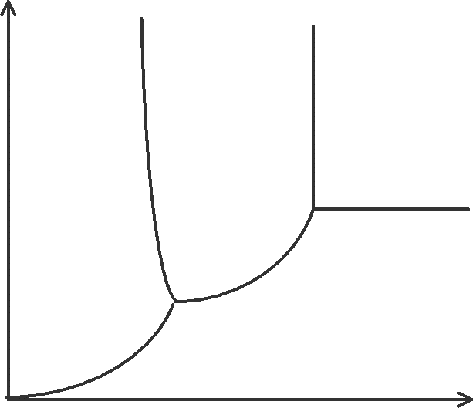
3. PT線図（水 高校化学）
圧力
温度

Slide 11

3. PT線図（水 高校化学）
圧力
固体
液体
臨界
臨界点
気液平衡
気体
3重点
温度

Slide 12
3. PT線図（水 高校化学）
圧力
固体
液体
臨界
大気圧
気体
温度
0℃
100℃

Slide 13

3. PT線図（水 高校化学）
圧力
地熱貯留層工学の関心
固体
液体
臨界
IAPWSの経験式
臨界点
大気圧
気液平衡
気体
3重点
温度

Slide 14
3. PT線図（水 高校化学）
圧力
温度

Slide 15
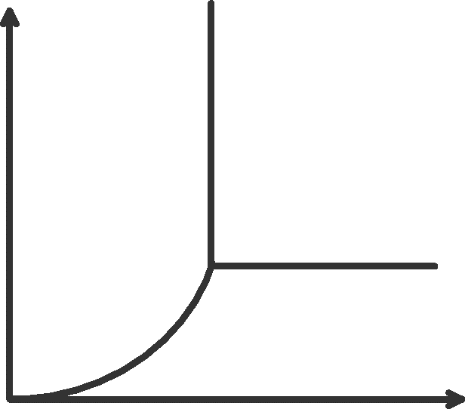
3. PT線図（水 IAPWS）
圧力
温度

Slide 16
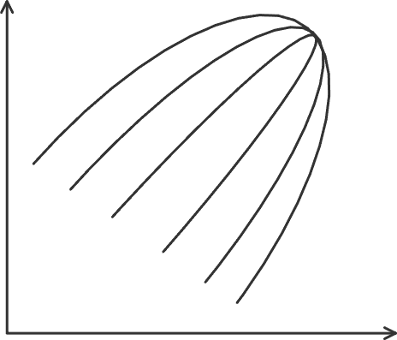
3. PT線図（石油天然ガス）
圧力
油相
臨界点
100%
80%
60%
ガス相
40%
20%
0%
温度
油相容積

Slide 17


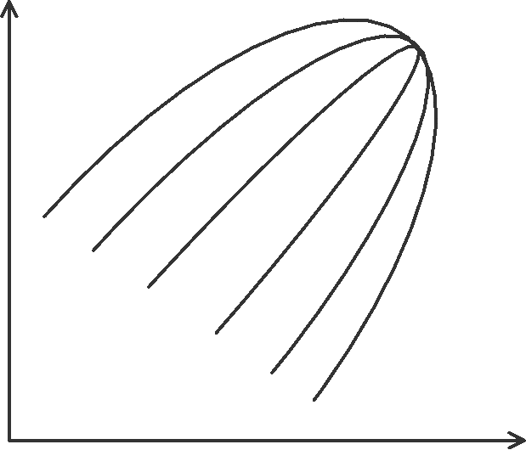
3. PT線図（石油天然ガス）
圧力
油相
臨界点
100%
沸点圧力 Bubble Point Pressure
露点圧力 Dew Point Pressure
80%
60%
ガス相
40%
20%
0%
温度
油相容積

Slide 18

3. PT線図（石油天然ガス）
圧力
油相
臨界点
「油ガスのPT線図」の形状は多数
100%
80%
60%
ガス相
40%
20%
0%
温度
油相容積
Notes:
「油ガスのPT線図」は１つではないので、これらを数値モデルにする必要がある（PVTモデリング）。

Slide 19
CONTENTS
１
地熱流体
2
油ガス
3
PT線図
4
シミュレーションのために

Slide 20
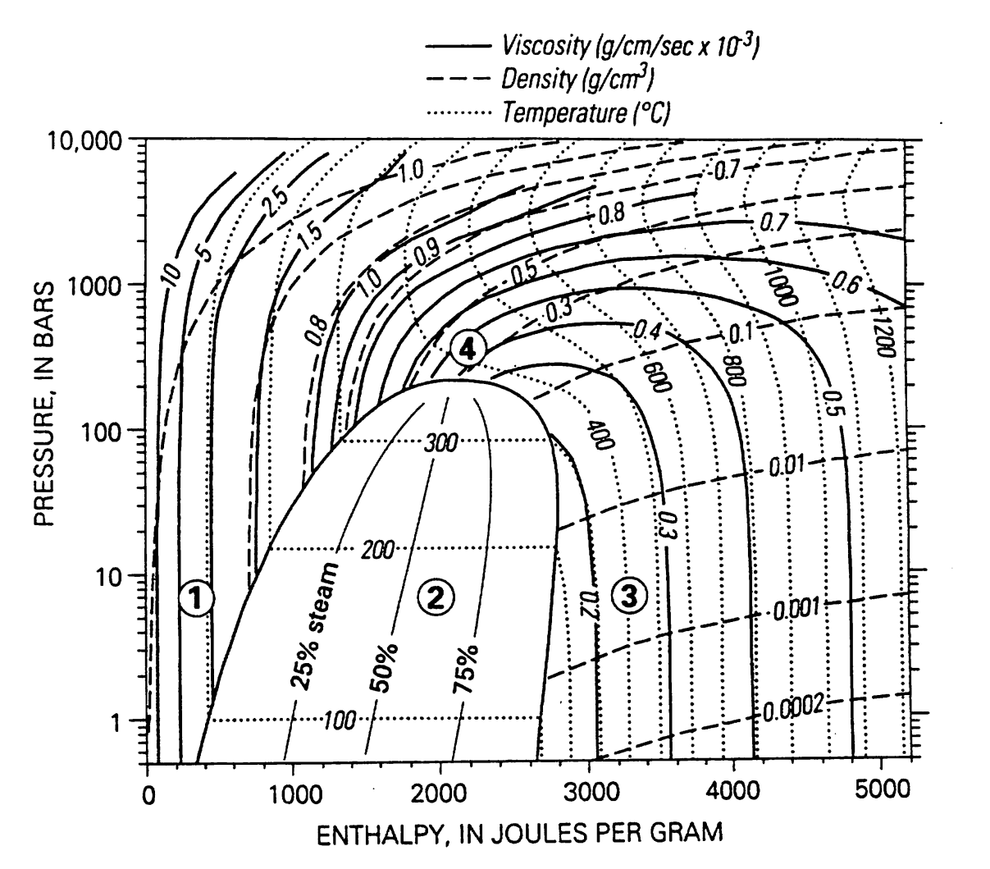
水のモリエル線図
4. シミュレーションのために
HYDROTHERM ユーザーマニュアルより

Slide 21
ブラックオイル油層
4. シミュレーションのために
初期状態
圧力
臨界点
ガス発生
100%
地表
80%
60%
セパレータ
40%
20%
0%
温度
油相容積

Slide 22
その他の種類とキーワード
4. シミュレーションのために
圧力
臨界点
ブラックオイル以外
ボラタイル油層
ガスコンデンセート
ウェットガス
ドライガス
100%
飽和油層
不飽和油層
随伴ガス etc.
80%
60%
40%
20%
0%
温度
油相容積

